Slide 1
Презентация проектной деятельности по развитию связной речи детей в средней группе №6 в рамках годовой задачи: «Активизировать работу педагогов по развитию связной речи детей речевого творчества с использованием эффективных методик и произведений художественной литературы через проектную деятельность.» Тема: «Уроки для Незнайки»

Slide 2
Цель: развивать связную речь детей, используя мнемотехнику и КТ
Задачи: закрепить навык составлять описательный рассказ по картине; показать умение рассказывать знакомые сказки используя мнемотехнику; составлять рассказ о животном по схеме.

Slide 4
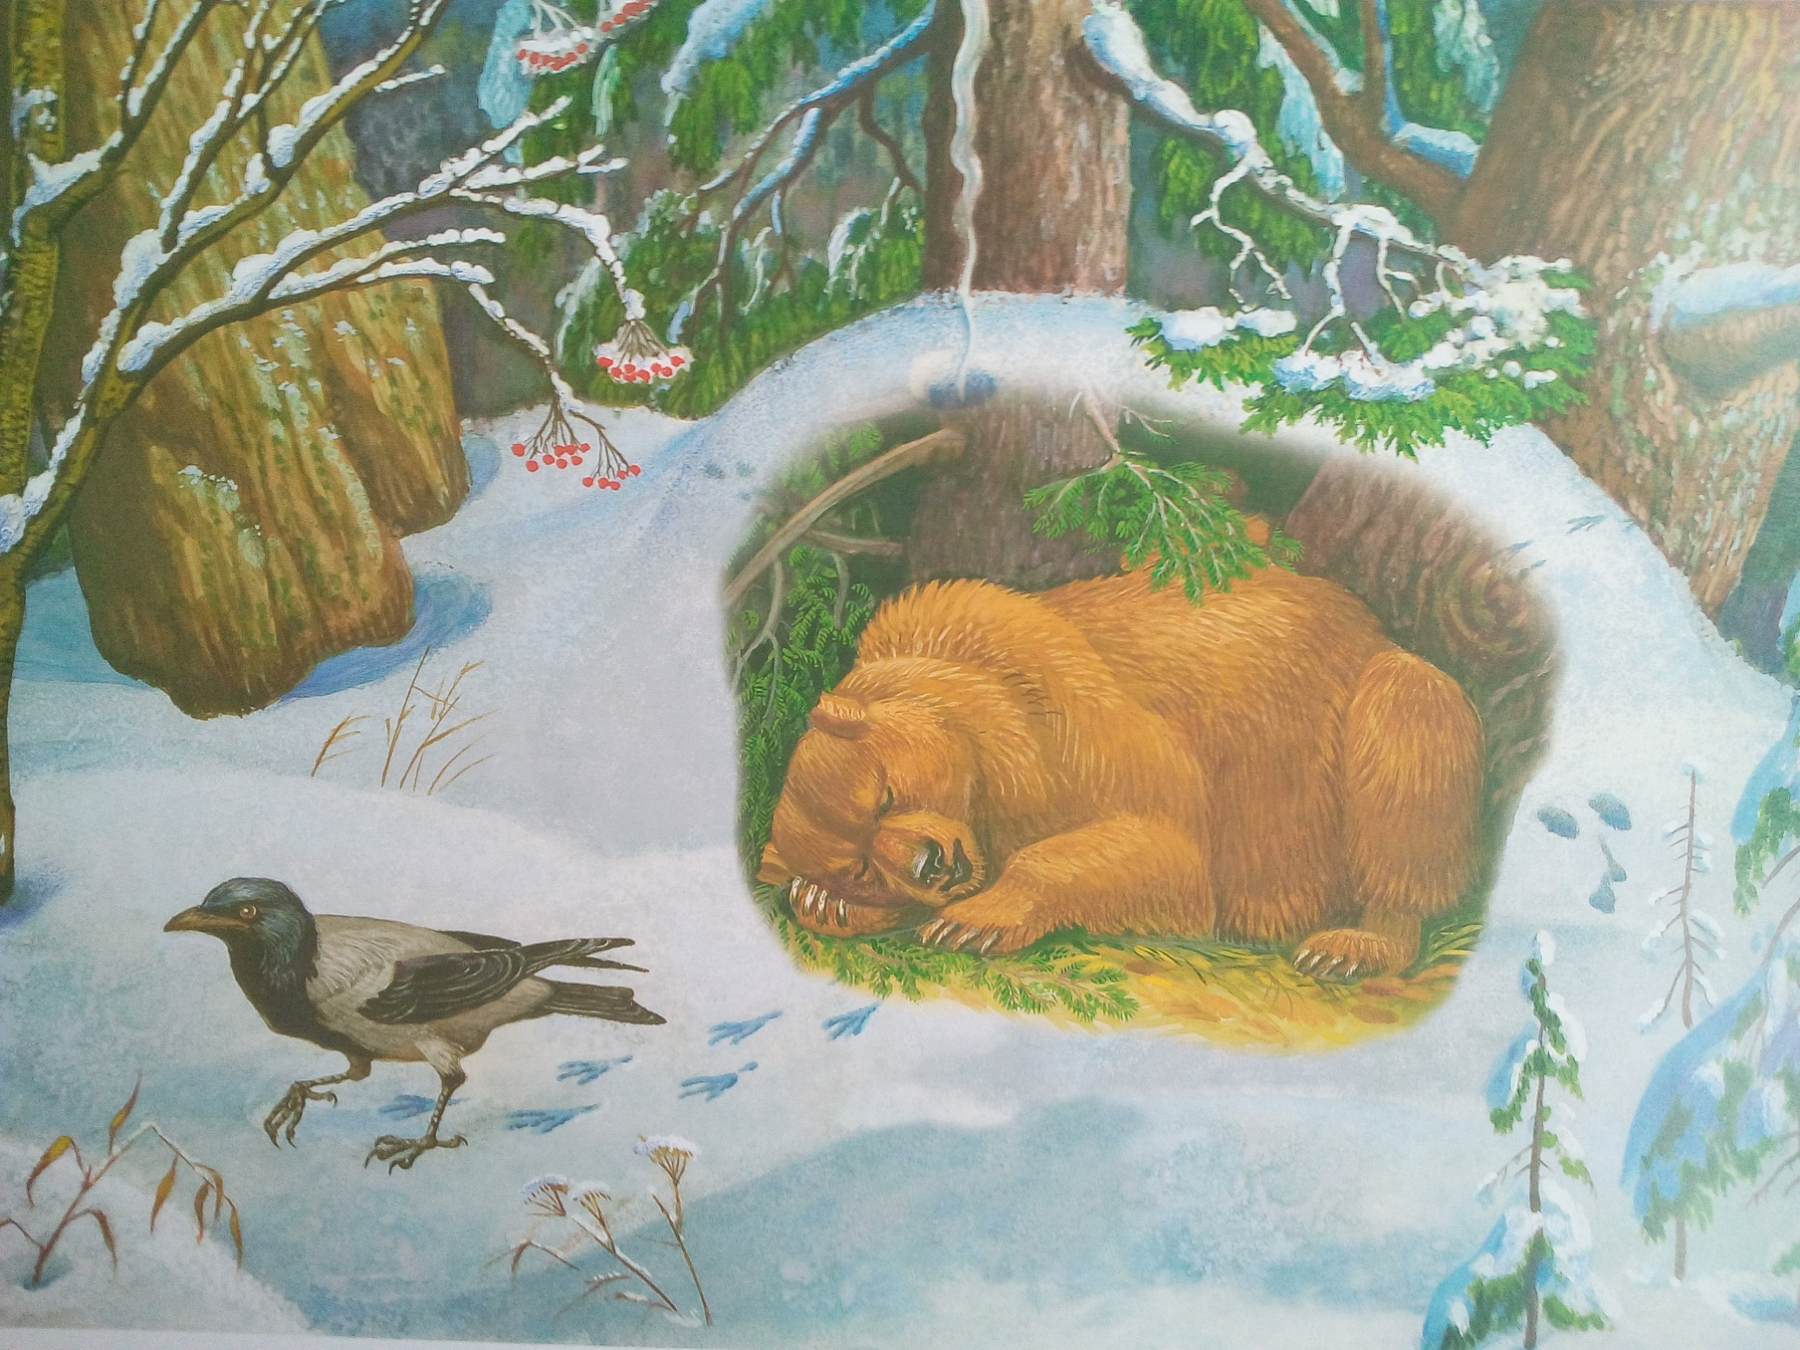

Slide 8
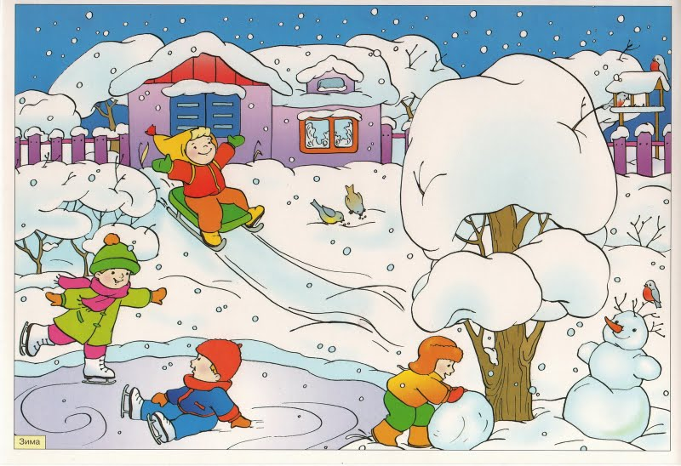

Slide 9
Презентация используется вместе с конспектом.

Slide 10
Конспект презентации проектной деятельности по развитию связной речи детей в средней группе Тема: «Уроки для Незнайки»
Составила воспитатель
1квалификационной категории
Прокопенко О.Ю.

Slide 11
Конспект
презентации проектной деятельности
по развитию связной речи детей в средней группе
Тема: «Уроки для Незнайки»
Цель: развивать связную речь детей, используя мнемотехнику и КТ
Задачи: закрепить навык составлять описательный рассказ по картине; показать умение рассказывать знакомые сказки используя мнемотехнику; составлять рассказ о животном по схеме.
Оборудование: ноутбук, проектор, магнитофон.
Ход
Организационный момент
Воспитатель приглашает детей в круг. Обращает внимание, что пропала игрушка Незнайка.
Начинает упражнение на развитие речевого дыхания и силы голоса
Старая, седая, с ледяной клюкой, Вьюга ковыляет Бабой Ягой.
Вьюга воет: «З-з-з-з-з» (с усилением звука)
Застонал лес от вьюги: «М-м-м-м-м-м» (тихо, высоким голосом)
Тяжело стонут дубы: «М-м-м-м-м» (громко, низким голосом)
Шумят ели: «Ш-ш-ш-ш»
Стихает вьюга: «С-с-с-с-с-с»
Сюрпризный момент
Раздается шум ревущей машины. В группу заходит герой Незнайка.
Воспитатель: Стой Незнайка, остановись. Ты опять шалишь.
Незнайка: Ой, здраствуйте ребята, и вправду заигрался.
(Садиться на стул начинает грустить)

Slide 12
Воспитатель: Незнайка, что с тобой, почему ты стал таким грустным?
Незнайка: Я вспомнил, что мне пора возвращаться домой, в мой цветочный город. Мне у вас очень понравилось. Я много узнал нового, многому научился. А грустно мне, потому что я не успел узнать, что такое зима. Я где-то слышал это слово, а что оно обозначает, я не знаю. У нас в цветочном городе нет зимы.
Воспитатель: Не расстраивайся. Незнайка, мы с ребятами сейчас тебе расскажем и покажем, что такое зима. Садись по удобнее и слушай внимательно.
Воспитатель: А давайте сначала отправимся в зимний лес и покажем Незнайке зимнюю природу. Дружно скажем 1, 2, 3, 4, 5, в зимний лес хотим попасть и обернемся вокруг себя.
(Звучит мелодия зимнего леса и вьюги. На экране зимний пейзаж.)
Воспитатель: Как тихо вокруг… Постаралась волшебница-зима и укутала лес в снежное покрывало, нахлобучила огромные снежные шапки на верхушки сосен и елей, посеребрила ветки деревьев и кустарников.
А сейчас мы расскажем Незнайке какой снег.
Лексико-грамматическое упражнения «Побери признаки», «Подбери действия».
Снег – белый, пушистый, мягкий, чистый…
Снег – идет, падает, кружится, летит, скрипит…
Мороз – щиплет, трещит, кусает, рисует…
Мороз – сильный, злой, крепкий, слабый…
Зима – холодная, морозная, снежная, веселая…
Незнайка: А где же все звери и птицы?
Воспитатель: А вот смотри Незнайка.
(На экране картина медведь в берлоге спит)
Незнайка: Ой, (прячется за стул) а что это за зверь?
Воспитатель: Ребята давайте расскажем, что это за зверь, а поможет нам сделать это табличка-помощница.
(на экране мнемотаблица «Описание животного)
Незнайка: Вот здорово! Я теперь всем расскажу про медведя.

Slide 13
Воспитатель: Ребята, что-то холодно совсем в лесу стало. Давайте погреемся.
Физминутка со словами.
«Снег – снежок»
Снег-снежок, снег-снежок, (опускают плавно руки) По дорожке стелется. (наклоняются показывают дорожку) Снег-снежок, снег-снежок,
Белая метелица, (кружатся) Снег-снежок, снег-снежок, Вместе поиграем, (лепят снежки)
Мы налепим снежков, И друг в друга снежки Весело бросим. (бросают снежки) Нам тепло во дворе, (хлопают в ладоши) Не замерзли ушки, (потирают уши) Накатаем мы снег (вращают кулачки) В белый ком большущий. (развести руки в стороны)
Воспитатель: А кого еще в лесу мы можем встретить.
Вот послушайте загадки:
Хвост пушистый, мех золотистый.
В лесу живет, кур крадет. (Лиса).
Зимой белый, летом серый.
Ни кого не обижает,
а сам всех боится. (заяц)
(на экране картина заяц и лиса в зимнем лесу)
Воспитатель: Давайте расскажем про них.
Дидактическая игра составление сложных слов
Про зайца можно сказать: Длинные уши - длинноухий

Slide 14
Короткий хвост - короткохвостый
Быстрые ноги – быстроногий
Косые глаза – косоглазый
Про лису можно сказать: Хитрый ум – хитроумная
Острый нос – остроносая
Воспитатель: А в каких сказках можно встретить лису и зайца?
(Ответы детей)
Воспитатель: Незнайка, а ты любишь сказки?
Незнайка: Да я их просто обожаю. А еще я стихи сочинять умею (Хвастается)
Воспитатель: Ну вот ребята сейчас тебе расскажут сказку «Заюшкина избушка»
(Рассказ сказки по мнемотаблице)
Воспитатель: а теперь немного поиграем
(Проводится подвижная игра с художественным словом)
«Лиса и зайцы»
По считалке выбирается «лиса».
Скачут, скачут, скачут зайки
По зелёненькой лужайке.
Вот какие зайки
Скачут по лужайке.
Зайки скачут, веселятся
И лисички не боятся.
Дети выполняют прыжки врассыпную, «лисичка» сидит в норке, на последнее слово все «зайчики» останавливаются.

Slide 15
Дети
Эй, лисичка, выбегай,
Нас, зайчишек, догоняй!
«Зайцы» разбегаются, а «лиса» ловит.
Воспитатель: Незнайка, а ты знаешь, что зима это еще и самое веселое время года.
Ребята тебе сейчас расскажут, как можно веселиться зимой.
(На экране картина зимние забавы) Рассказ детей по картине.
Незнайка: Ребята, вы такие молодцы! Так много знаете и умеете, я у вас обязательно всему научусь. А теперь мне пора, но я обязательно к вам вернусь.
(Прощается, уходит).
Воспитатель: Ну что ребята, понравилось вам помогать Незнайке, учить его? А давайте вспомним, что мы с вами сегодня делали.
(Подведение итога)
СПАСИБО ЗА ВНИМАНИЕ!

